Slide 1
Como emular um jogo em um dispositivo móvel Android
Salmo Marques da Silva Júnior
salmo.sjunior@sp.senac.br

Slide 2
Apresentação
Neste material será apresentado um passo a passo para emular jogos criados no Unity 3D 2019.1.4f1 (64 bits) em dispositivos móveis com o sistema operacional Android. O sistema operacional usado foi o Windows 10.
Este material relata o que foi pesquisado e testado em julho de 2019.

Slide 3
Passo a passo
Verificar/Instalar o JDK;
Instalar o SDK do Android;
Emular um dispositivo móvel;
Gerar o arquivo APK do jogo; e
Instalar e executar o jogo no emulador.

Slide 4
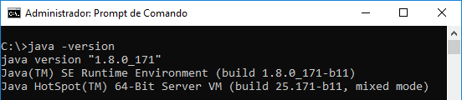
1. Verificar/Instalar o JDK
Você pode verificar qual é a versão do JDK instalada, digitando java -version no Prompt de Comando.
A versão recomendada é a Java 8. As versões mais novas apresentam problemas com a versão atual do SDK Android. Se a versão instalada for 8u171, você verá uma string que inclui o texto. 1.8.0_171.

Slide 5
1. Verificar/Instalar o JDK
Caso não tenha o Java 8 instalado na máquina, faça o download e instale o JDK 8 acessando o link abaixo:
http://www.oracle.com/technetwork/pt/java/javase/downloads/jdk8-downloads-2133151.html

Slide 6
2. Instalar o SDK do Android
Existem três métodos básicos de instalar o SDK do Android:
Instalar o Android Studio;
Adicionar o módulo Android Build Support no Unity 2019;
Instalar o workload Desenvolvimento mobile com .Net no Visual Studio Community 2017; ou
Instalar o Android Command Line Tools.

Slide 7
2. Instalar o SDK do Android
Os dois primeiros métodos são bem simples e toda a configuração é feita automaticamente. Instalar o Android Command Line é uma alternativa para quem não quer instalar o Android Studio, nem o Visual Studio. Contudo esse método requer conhecimentos básicos com o Prompt de Comandos.
Neste passo a passo será mostrado como instalar o Android Command Line.

Slide 8
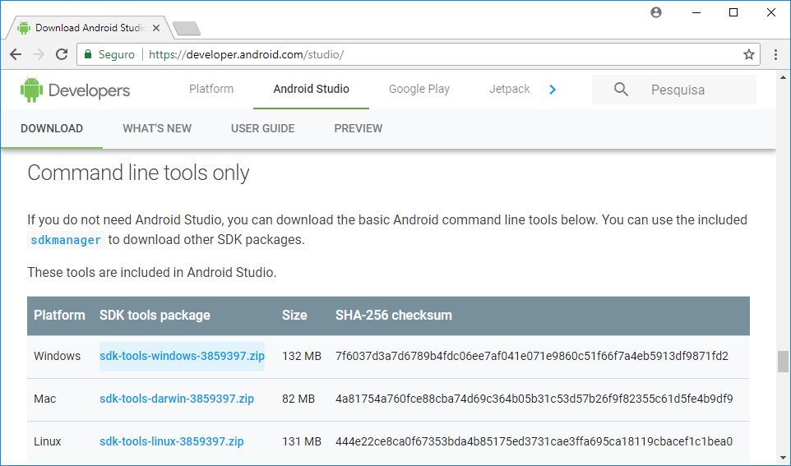
2. Instalar o SDK do Android
Faça o download do Android Command Line no site abaixo:
https://developer.android.com/studio/

Slide 9
2. Instalar o SDK do Android
Descompacte o arquivo e salve o diretório em seu local de preferência. Exemplo: se você salvar o diretório com o nome “android-sdk” no drive C, a estrutura ficará desta maneira:
C:\android-sdk\tools

Slide 10
2. Instalar o SDK do Android
Será necessário usar o aplicativo sdkmanager, por meio do Prompt de Comandos, para instalar os pacotes necessários para criar os dispositivos virtuais e emulá-los. Os comandos básico do sdkmanager podem ser encontrados no link abaixo:
https://developer.android.com/studio/ command-line/sdkmanager

Slide 11
2. Instalar o SDK do Android
Para realizar o download e instalação da maioria dos pacotes necessários, digite o seguinte comando no Prompt de Comandos:
C:\android-sdk\tools\bin>sdkmanager --update

Slide 12
2. Instalar o SDK do Android
Executando o comando abaixo:
C:\android-sdk\tools\bin>sdkmanager --list -- verbose
é possível visualizar os pacotes instalados e os pacotes disponíveis, incluindo as imagens para a criação de dispositivos virtuais. Os pacotes Build Tools, Platfoms, Platform-tools e Tools são obrigatórios.

Slide 13
2. Instalar o SDK do Android
Instale os pacotes que estiverem faltando por meio do comando:
sdkmanager “nome-do-pacote”
Por exemplo:
C:\android-sdk\tools\bin>sdkmanager “build-tools;27.0.3”

Slide 14
2. Instalar o SDK do Android
É também por meio do sdkmanager que são instaladas as imagens usadas para a criação de dispositivos virtuais. O comando abaixo instala a imagem necessária para criar dispositivos virtuais com a arquitetura x86, API-27 do Android e API do Google:
C:\android-sdk\tools\bin>sdkmanager “system-images;android-27;google_apis;x86”

Slide 15
2. Instalar o SDK do Android
Pode ser necessário criar o arquivo repositories.cfg dentro do diretório .android, localizado no diretório do usuário.
C:\Users\Administrador\.android\repositories.cfg
No Windows, basta criar um arquivo texto vazio nessa pasta, renomeá-lo para repositories.cfg.

Slide 16
2. Instalar o SDK do Android
O próximo passo é criar os dispositivos virtuais por meio do aplicativo avdmanager. Para visualizar as definições de dispositivos disponíveis, execute o comando:
C:\android-sdk\tools\bin>avdmanager list

Slide 17
2. Instalar o SDK do Android
O comando abaixo cria um dispositivo virtual android:
avdmanager create avd -n name -k “imagem” -g google_apis -d id_definição
Onde ...

Slide 18
2. Instalar o SDK do Android
-n name: o nome que deseja para identificar o dispositivo virtual;
-k “imagem”: o nome da imagem que será usada;
-g google_apis: indica o uso da API do Google para comunicação com o Google Services e integração com outros serviços; e
-d id_definição: id da definição do dispositivo desejado.

Slide 19
2. Instalar o SDK do Android
Por exemplo, para criar um dispositivo virtual com o nome Galaxy_Nexus a partir da imagem instalada no passo anterior, basta executar o comando abaixo:
C:\android-sdk\tools\bin>avdmanager create avd -n Galaxy_Nexus -k “system-images;android-27;google_apis;x86” -g google_apis -d 5

Slide 20
3. Emular um dispositivo móvel
Para emular um avd, é necessário executar o aplicativo emulator que está no diretório emulator:
C:\android-sdk\tools\bin>cd ..\..
C:\android-sdk\>cd emulator
O comando abaixo emula um avd disponível:
emulator -avd avd_name

Slide 21
3. Emular um dispositivo móvel
Para emular o avd criado no passo anterior, execute o comando abaixo:
C:\android-sdk\emulator>emulator -avd Galaxy_Nexus
Possíveis problemas ...

Slide 22
3. Emular um dispositivo móvel
Se o emulador não abrir e o Prompt de Comandos exibir a seguinte mensagem:
PANIC: Cannot find AVD system path. Please define ANDROID_SDK_ROOT
verifique se os pacotes obrigatórios foram instalados por meio do aplicativo sdkmanager. Instale os pacotes que estiverem faltando e tente emular o dispositivo novamente.

Slide 23
3. Emular um dispositivo móvel
Se o emulador não abrir e o Prompt de Comandos exibir uma mensagem semelhante a esta:
emulator: WARNING: Crash service did not start emulator: ERROR: x86 emulation currently requires hardware acceleration! Please ensure Windows Hypervisor Platform (WHPX) is properly installed and usable. CPU acceleration status: HAXM is not installed on this machine
o software Hardware Accelerated Execution Manager (HAXM) não foi instalado

Slide 24
3. Emular um dispositivo móvel
O comando update do aplicativo sdkmanager pode ter feito o download do pacote, mas não ter instalado o aplicativo HAXM. No diretório:
C:\android-sdk\extras\intel\ Hardware_Accelerated_Execution_Manager>
você encontrará o aplicativo intelhaxm-android.exe. Dê um duplo clique no arquivo para instalá-lo e tente emular o dispositivo novamente.

Slide 25
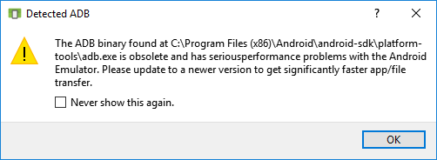
3. Emular um dispositivo móvel
Mesmo realizando o download do pacote a partir do site oficial e tendo executado o comando sdkmanager --update, poderá ser exibida a mensagem abaixo.
Até o momento da construção deste passo a passo, não foi encontrada uma versão mais recente ou um procedimento que eliminasse tal mensagem.

Slide 26
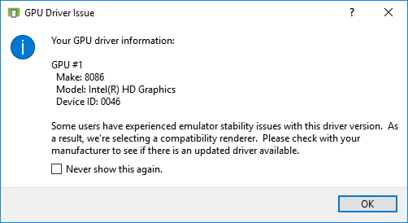
3. Emular um dispositivo móvel
Eventualmente, uma mensagem avisando sobre eventuais problemas de instabilidade no emulador também pode ser exibida. Contudo, isso não impossibilitará o uso do emulador.

Slide 27
3. Emular um dispositivo móvel
O dispositivo virtual android pode ser emulado em diferentes resoluções usando o parâmetro -skin LarguraxAltura.
Por exemplo:
C:\android-sdk\emulator>emulator -avd Galaxy_Nexus -skin 768x1280

Slide 28
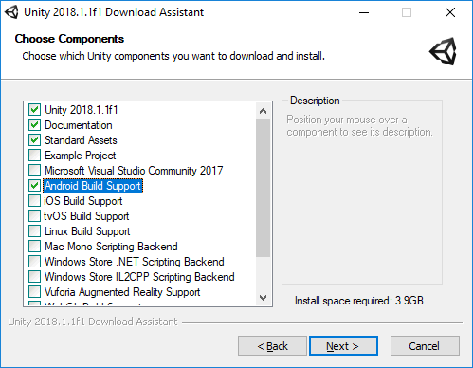
4. Gerar o arquivo APK do jogo
É importante que seu Unity 3D esteja com o componente Android Build Support instalado. Caso o ele não tenha sido instalado, basta executar o instalador do Unity novamente para instalar componentes adicionais.

Slide 29
4. Gerar o arquivo APK do jogo
Abra o Unity 3D e altere as configurações referentes a localização do SDK do Android e do JDK do Java na caixa de diálogo Unity Preferences, seguindo o caminho abaixo:
Edit >> Preferences

Slide 30
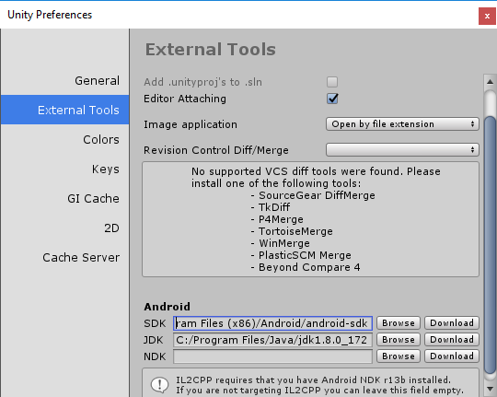
4. Gerar o arquivo APK do jogo
Selecione a opção External Tools e, na seção Android, informe/atualize os valores das propriedades SDK e JDK.

Slide 31
4. Gerar o arquivo APK do jogo
Abra o projeto do seu jogo e abra a caixa de diálogo Build Settings, seguindo o caminho abaixo:
File >> Build Settings

Slide 32
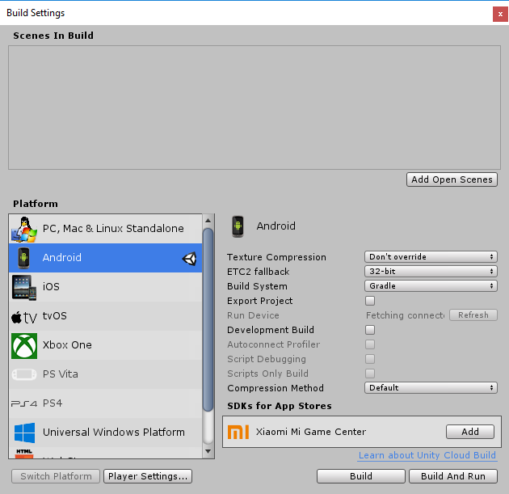
4. Gerar o arquivo APK do jogo
Em Platform, selecione Android e clique no botão Switch Platform; e
Em Scenes in Build, verifique se as cenas desejadas estão selecionadas. Se necessário, clique no botão Add Open Scenes para adicionar cenas.

Slide 33
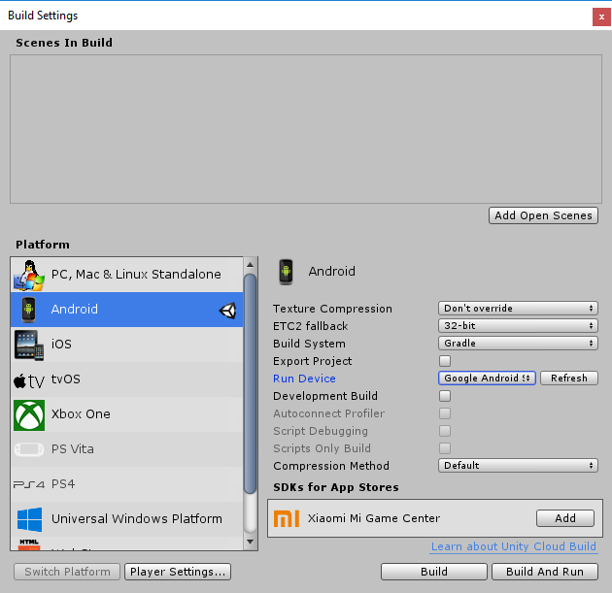
4. Gerar o arquivo APK do jogo
Se algum dispositivo virtual estiver sendo executado, o campo Run Device será exibido e você poderá selecionar o dispositivo emulado.
Clique no botão Player Settings para atualizar as propriedades do projeto.

Slide 34
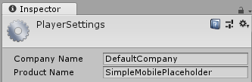
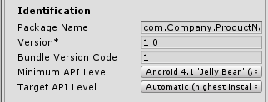
4. Gerar o arquivo APK do jogo
No painel Inspector, altere os valores das seguintes propriedades:
Company Name;
Product Name; e
Package Name (respeite o formato DNS reverso).
Mantenha as demais opções da caixa de diálogo Build Settings com os valores padrão e clique no botão Build.

Slide 35
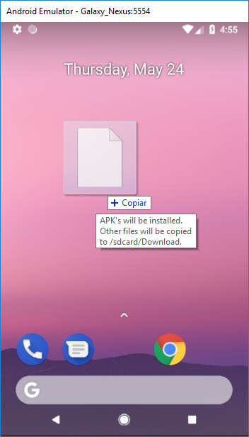
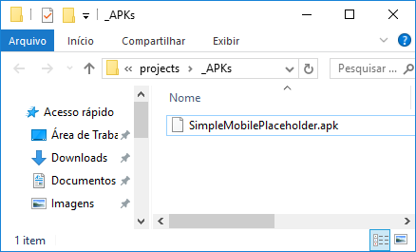
5. Instalar e executar o jogo no emulador
Para instalar o aplicativo no dispositivo virtual, basta arrastar o arquivo .apk, gerado no passo anterior, para o dispositivo:

Slide 36
5. Instalar e executar o jogo no emulador
https://developer.android.com/studio/command-line/adb
C:\Program Files (x86)\Android\android-sdk\platform-tools>adb -s emulator-5554 install spaceshooter.apk

